Slide 1
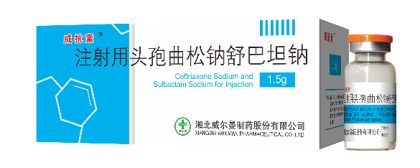
注射用头孢曲松钠舒巴坦钠
原研Ⅰ类新药，2024年新增加适应症
治疗儿童细菌性脑膜炎优效，抗耐药性强
治疗膀胱炎、肾盂肾炎、前列腺炎、性病的临床治愈率显著
创新复方，长半衰期组方，杀菌协同效应更长，疗效更优

Slide 2
目 录
01
基本信息
原研Ⅰ类新药，延缓细菌耐药，治疗儿童细菌性脑膜炎优效
02
安全性
不良反应发生率低，均为轻度反应，儿童可放心使用
03
有效性
细菌清除率高，可透过血脑屏障
04
创新性
多项发明专利。创新复方，杀菌协同效应更长，疗效更优
05
公平性
弥补目录短板，对基金影响有限

Slide 3
01
基本信息(1/3)
原研Ⅰ类新药，延缓细菌耐药，治疗儿童细菌性脑膜炎优效
注射用头孢曲松钠舒巴坦钠产品信息
通用名 | 注射用头孢曲松钠舒巴坦钠
适应症 （红色字为新变更适应症） | 用于治疗由对头孢曲松单药耐药、对本复方敏感的产β-内酰胺酶细菌引起的中、重度感染。 1.下呼吸道感染：由产β-内酰胺酶的肺炎链球菌、金黄色葡萄球菌、大肠埃希菌、克雷伯菌属、流感嗜血杆菌等敏感菌所致的肺炎、慢性支气管炎急性发作、急性支气管炎、肺脓肿和其他肺部感染。 2.急性细菌性中耳炎：由产β-内酰胺酶的肺炎链球菌、流感嗜血杆菌、莫拉菌属等敏感菌导致。 3.皮肤和皮肤软组织感染：由产β-内酰胺酶的金黄色葡萄球菌、表皮链球菌、化脓性链球菌和其它链球菌、大肠埃希菌、肠杆菌属、克雷伯菌属、铜绿假单胞菌属、厌氧球菌等敏感菌导致。 4. 尿路感染：由产β 内酰胺酶的大肠埃希菌、奇异变形杆菌、肺炎克雷伯菌等敏感菌导致的膀胱炎和肾盂肾炎。 5.单纯性淋病：由产β-内酰胺酶的淋球菌导致。 6.盆腔炎：由产β-内酰胺酶的淋球菌导致。 7.细菌性败血症：由产β-内酰胺酶的金黄色葡萄球菌、肺炎链球菌、大肠埃希菌、克雷伯菌属等敏感菌导致的菌血症和败血症。 8.骨和/或关节感染：由产β-内酰胺酶的金黄色葡萄球菌、肺炎链球菌、大肠埃希菌、梭状芽胞杆菌、奇异变形杆菌等敏感菌导致。 9.腹腔内感染：由产β-内酰胺酶的大肠埃希菌、克雷伯菌属、脆弱拟杆菌、梭状芽胞杆菌等敏感菌导致。
注册规格 | 0.75g(C₁₈H₁₈N₈O₇S₃ 0.5g与C₈H₁₁NO₅S 0.25g);1.5g(C₁₈H₁₈N₈O₇S₃ 1.0g与C₈H₁₁NO₅S 0.5g)
用法用量 | 成人及12岁以上儿童，每日1.5～3.0g，分1～2次给药。严重感染患者不超过6.0g/日。 12岁以下儿童：每日75mg/kg，分1～2次给药。
中国大陆首次上市时间 | 2016年5月 2024年新修订说明书增加适应症膀胱炎和肾盂肾炎 | 目前大陆地区同通用名药品的上市情况 | 独家
全球首个上市国家及上市时间 | 中国/2016年5月 | 是否为OTC药品 | 否

Slide 4
01
基本信息(2/3)
参照药：注射用头孢噻肟钠他唑巴坦钠
1. 相似程度高 | ①适应症相似 | 均为广谱抗菌药物，均能针对产β-内酰胺酶的敏感菌引起的各种感染
 | ②作用机制相似 | 均为第三代头孢菌素+β-内酰胺酶抑制剂
2. 标准治疗药物 |  | 头孢噻肟为经典三代头孢菌素，是抗细菌感染标准治疗药物。
3. 临床使用广泛 |  | 头孢噻肟钠他唑巴坦钠2023年进入我国医保目录后，快速补充我国临床抗耐药感染治疗药物选择，广泛应用于临床耐药菌感染治疗。

Slide 5
01
基本信息(3/3)
血脑屏障透过率高，延缓细菌耐药
疾病基本情况
中国细菌性脑膜炎年发病率约0.00124%，预计总患病人数约1.7万人^{1，}其中包括儿童及新生儿。 乙类传染病淋病2021年总发病数12.8万人¹。近年来淋病的发病率和对治疗抗菌药物的耐药性都出现了明显的升高。
国家卫健委细菌耐药监测网结果显示：常见致病菌，特别是产超广谱β-内酰胺酶的肠杆菌对头孢曲松的耐药率逐年增高，基本在50%以上，最高达70%，已成为急危重患者耐药菌感染的主要致病菌之一。 全国细菌监测网2014-2017年中国儿童及新生儿患者细菌耐药监测研究显示，2017年头孢曲松耐药大肠埃希菌与肺炎克雷伯菌检出率分别高达47.4%，53.5% ²。
根据联合国和WHO预测，到2050年，“超级细菌”感染将导致1000万人死亡。
未满足的治疗需求
大部分等抗生素不易透过血脑屏障^{2,3}，临床最常用的头孢哌酮舒巴坦不能用于脑膜炎治疗^{2,3}。中枢神经系统感染抗菌药物用药原则：首选易透过血脑屏障的杀菌剂，如头孢曲松等^{3，}对于检出率最高的革兰阴性菌感染，建议使用头孢曲松或头孢噻肟³，碳青霉烯耐药鲍曼不动杆菌可使用高剂量舒巴坦制剂³。现有国家医保药品目录中无推荐用于脑膜炎的头孢曲松或头孢噻肟+舒巴坦复方抗生素。 血脑屏障穿透率最高的头孢曲松面临严重的细菌耐药问题。 针对耐药性脑膜炎，特别是儿童细菌性脑膜炎，现有国家医保药品目录中无可适用的抗耐药复方抗生素。 美国 CDC 关于单纯性淋球菌感染治疗指南（2020版）将头孢曲松作为唯一推荐药物，但同样面临耐药性的问题。
资料来源：1.中国疾病预防控制中心；2. 《 KUCERS′THE USE OF ANTIBIOTICS(SIXTH EDITION)》《实用抗感染治疗学》（2010年版，汪复、张婴元主编）；3.《神经外科中枢神经系统感染诊治中国专家共识（2021 版）》

Slide 6
02
安全性(1/1)
不良反应发生率低，均为轻度反应。儿童可放心使用。
注射用头孢曲松钠舒巴坦钠有单列的儿童用法用量，儿童能放心使用。本品在临床上已广泛应用多年，安全性得到充分的验证，不良反应发生率低。长期药物警戒部门监测到的常见不良反应为皮疹、瘙痒、药疹、红斑、超敏反应，偶有发热、潮红、中性粒细胞减少、白细胞减少和血小板减少，均为说明书内已知的不良反应。
与参照药注射用头孢噻肟钠他唑巴坦钠对比：
注射用头孢曲松钠舒巴坦钠不良反应发生率为5.7%，表现为静脉炎、药疹、转氨酶升高、白细胞减少、腹泻等，程度均为轻度；
注射用头孢噻肟钠他唑巴坦钠不良反应发生率为9%，表现为荨麻疹、皮疹、白细胞计数降低、中性粒细胞百分比升高、转氨酶升高等，程度均为轻中度。
数据来源：
1、注射用头孢哌酮钠舒巴坦钠说明书
2、 2018药品不良反应监测中心公告

Slide 7
03
有效性(1/3)
注射用头孢曲松钠舒巴坦钠细菌清除率高，可透过血脑屏障
注射用头孢曲松钠舒巴坦钠
治疗呼吸急性细菌性感染 | 综合疗效总有效率 | 88.33%
 | 细菌清除率 | 100.00%
治疗泌尿系统感染 (包括膀胱炎和肾盂肾炎) | 综合疗效总有效率 | 90.00%
 | 细菌清除率 | 100.00%
数据来源：注射用头孢曲松钠舒巴坦钠临床试验报告摘要（Ⅱ期临床试验）
疗效优势
1、可透过血脑屏障，安全高效应对奈瑟菌脑膜炎、鲍曼不动杆菌脑膜炎等神经系统感染疾病 2、有明确儿童用法用量，解决了临床上儿童用药的困境。在小儿急性细菌性感染、单纯性淋病、呼吸系统和泌尿系统急性细菌性感染、复杂性尿路感染(包括急性肾盂肾炎）等方面临床疗效治愈率达85.33%~95.90%，细菌清除率达99%~100%，且现有临床研究中未发生替换和再感染病例。 3、有效治疗膀胱炎和肾盂肾炎，特别对奈瑟菌感染的脑膜炎和前列腺炎以及性病优效

Slide 8
03
有效性(2/3)
注射用头孢曲松钠舒巴坦钠的杀菌协同效应更长，达8～12h
头孢菌素、青霉素属时间依赖性药物，药物杀菌活性与其持效时间成正比，现国家医保目录中头孢及青霉素复方抗生素半衰期均在1-2h间，不能很好地满足时间依赖性药物抗菌要求。
全球创新长效抗耐药复方，创新利用舒巴坦抑灭 β-内酰胺酶活性后恢复需要较长时间，而长半衰期的头孢曲松可在细菌微环境中维持较高浓度，发挥持续杀抑细菌的作用和抑制产酶能力作用，达到长效抗耐药杀菌增效效果，超微电镜研究进一步确证抗耐药且药效长效更优。头孢曲松钠舒巴坦钠是临床唯一可以一天1～2次用药的抗耐药复方制剂。
头孢曲松钠舒巴坦钠长效应使其疗效更优。盛京医院体外PK/PD研究报告，显示杀菌协同作用更优于对照药物-注射用头孢哌酮钠舒巴坦钠(2:1)。
《多维动态评估长半衰期药物头孢曲松钠舒巴坦钠复方抗菌协同效应及其机制》研究报告显示，长半衰期抗菌药头孢曲松舒巴坦钠具有良好的抗菌协同效应，在提升抗菌疗效和减少给药频次上具有更好的临床优势。

Slide 9
03
有效性(3/3)
注射用头孢曲松钠舒巴坦钠，多项权威指南推荐
1、《β-内酰胺类抗生素/β-内酰胺酶抑制剂复方制剂临床应用专家共识（2020年版）》 2、《中国鲍曼不动杆菌感染诊治与防控专家共识》 3、美国CDC《性传播疾病治疗指南》(单纯性淋球菌感染治疗指南) St. Cyr S, Barbee L, Workowski KA, et al. Update to CDC’s Treatment Guidelines for Gonococcal Infection, 2020[J]. 4、《神经外科中枢神经系统感染诊治中国专家共识（2021版）》； 5、《急性细菌性脑膜炎的诊断和治疗》(欧洲临床微生物与感染性疾病学会)； 6、《儿童社区获得性细菌性脑膜炎诊断与治疗专家共识》、《儿童细菌性脑膜炎并发症诊疗专家共识》(中华医学会);

Slide 10
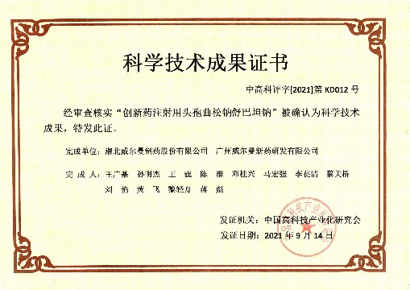
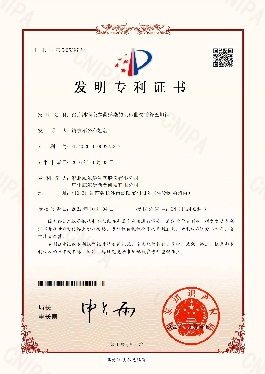
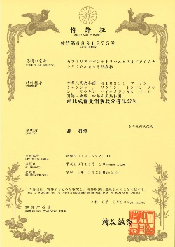
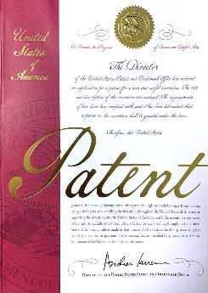
04
创新性(1/1)
Ⅰ类新药，多项发明专利，长半衰期头孢曲松和舒巴坦组方，杀菌协同效应更长，疗效更优
复方制剂
创新优势
独特机制
疗效更优
原研Ⅰ类新药，治疗耐药菌感染的新型复方抗生素。 全球创新长效抗耐药复方，创新利用舒巴坦抑灭 β-内酰胺酶活性后恢复需要较长时间，而长半衰期的头孢曲松可在细菌微环境中维持较高浓度，发挥持续杀抑细菌的作用和抑制产酶能力作用，达到长效抗耐药杀菌增效效果。《多维动态评估长半衰期药物头孢曲松钠舒巴坦钠复方抗菌协同效应及其机制》研究报告显示，长半衰期抗菌药头孢曲松舒巴坦钠具有良好的抗菌协同效应，在提升抗菌疗效和减少给药频次上具有更好的临床优势。《盛京医院的体外PK/PD研究报告》证明，显示注射用头孢曲松钠舒巴坦钠杀菌协同作用更优于对照药物-注射用头孢哌酮钠舒巴坦钠(2:1)。 2024年新修订说明书增适应范围：膀胱炎和肾盂肾炎。 注射用头孢曲松钠舒巴坦钠是高稳定性高效组合物，稳定性可达36 个月，临床用药与常规输液可以任意比例稀释给药，溶解性好，不分解，不产生不溶结晶物和致敏高聚物，是长效复方抗生素，更符合时间依赖型药物用药需求，缩短疗程。 规格上0.75g和1.5g更适合儿童和老年人以及肾功能不全者使用。
独家新药，是治疗耐药菌感染的新型复方抗生素，特别适用于各种难治性的淋病奈瑟菌所引起的泌尿生殖系统感染的治疗。有效治疗膀胱炎和肾盂肾炎，特别对奈瑟菌感染的脑膜炎和前列腺炎以及性病优效。
获得长沙市科学技术进步奖和2021年科学技术成果证书。
产品质量标准创新：2016年国家药监局批准执行新标准YBH00882016。
获得五项发明专利ZL201010539482.X、ZL201610947706.8、
ZL202010092252.7、US10668079以及JP2019522306。

Slide 11

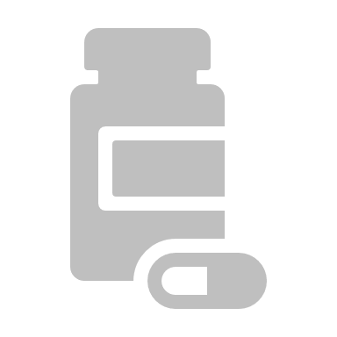
05
公平性(1/1)
注射用头孢曲松钠舒巴坦钠弥补目录短板，对基金影响有限
弥补目录短板
临床易于管理
目录中头孢噻肟钠他唑巴坦钠存在以下缺点：
需要一天两次以上用药，门诊依从性较差；
头孢噻肟主要经过肾脏排泄，肾功能不全需减量；
主要应用于肠杆菌感染；
头孢曲松钠舒巴坦钠弥补了上述短板：
为产ESBLs多重耐药菌感染提供了一种更安全长效的新治疗方案
临床唯一可以一天1～2次用药的抗耐药复方制剂，能减少医疗资源占用
是脑膜炎首选头孢菌素，能通过血脑屏障，并且为膀胱炎和肾盂肾炎，淋病/梅毒提升药物可及性
对淋病奈瑟菌、脑膜炎奈瑟菌有更高抗菌活性，有效应对奈瑟菌等耐药问题，弥补奈瑟菌脑膜炎、奈瑟菌淋病等疾病的用药目录短板，更好满足临床实际用药需求，为儿童脑膜炎/神经系统感染增加新选择。
本品适应症明确，仅用于单方耐药而对本复方敏感的患者，临床管理中需有明确药敏结果支持病原菌目标治疗
抗菌药物实行分级管理，临床应用要求严格，不存在滥用风险
能有效透过血脑屏障，特别对颅内感染患者
有明确儿童用法用量，解决了临床上儿童用药的困境
符合国家卫健委的《抗菌药物临床应用分级管理目录》，临床使用中能遵循规范合理使用，滥用或超说明书用药可能性较小，并在同类抗菌素药物中具有优效、安全、经济的特点。

Slide 12
05
公平性(2/2)
符合“保基本”原则
淋病、梅毒属于乙类传染病，注射用头孢曲松钠舒巴坦钠能有效应对淋球菌等耐药菌感染，缩短抗感染疗程，减轻患者用药费用负担，提升药物可及性。
临床管理难度
符合国家卫健委的《抗菌药物临床应用分级管理目录》，临床使用中能遵循规范合理使用，滥用或超说明书用药可能性较小，并在同类抗菌素药物中具有优效、安全、经济的特点。
符合国家卫健委的《抗菌药物临床应用分级管理目录》，临床使用中能遵循规范合理使用，滥用或超说明书用药可能性较小，并在同类抗菌素药物中具有优效、安全、经济的特点。
对公共卫生有积极影响
中国乙类传染病淋病2021年总发病数12.8万人；细菌性脑膜炎年发病率约0.00124%,预计总患病人数约1.7万人。产酶菌对头孢曲松的耐药率逐年增高，注射用头孢曲松钠舒巴坦钠有效治疗膀胱炎和肾盂肾炎，特别对奈瑟菌感染的脑膜炎和前列腺炎以及性病优效，为国家防治相关感染疾病工作做出一定贡献，尤其是对耐药性研究工作做出重大贡献，保护和促进了公众健康。

